Slide 1
2026
로망스투어 ERP리뉴얼_검토사항 7차(2026.2.20)
Document Version
Last Updated
Organization
Auther
0.2
2026.2.20
경영
김태진

Slide 2
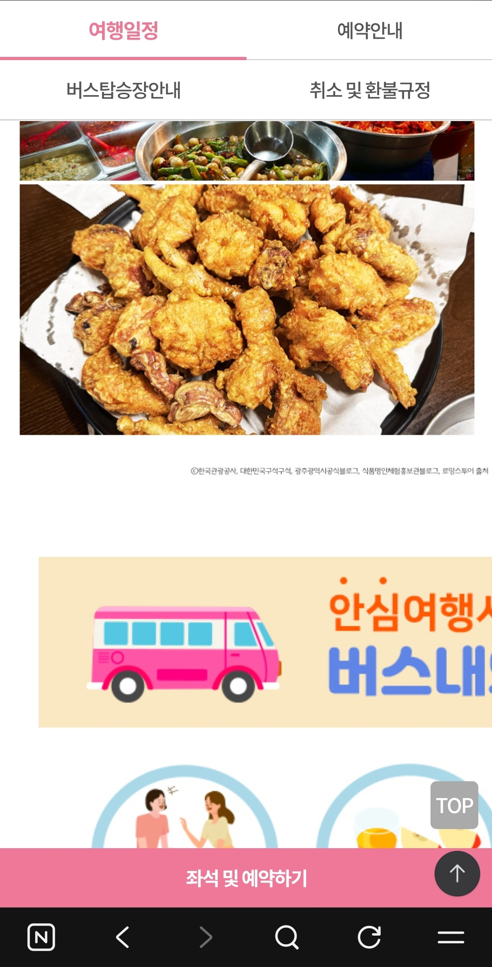
모바일프론트 > 상품
상품상세
검수자 : 김태진 검수날짜 : 2026.02.20
기능 여부 검토사항
신규상품들 전부다 모바일에서 버스수칙이미지가 제일 위로가야하는데, 제일밑에 오버사이즈로 나옴. (저번에 수정후 작업완료한 사항들인데, 다시 오류나고 있슴.) 답변 : 처리되었습니다.

Slide 3
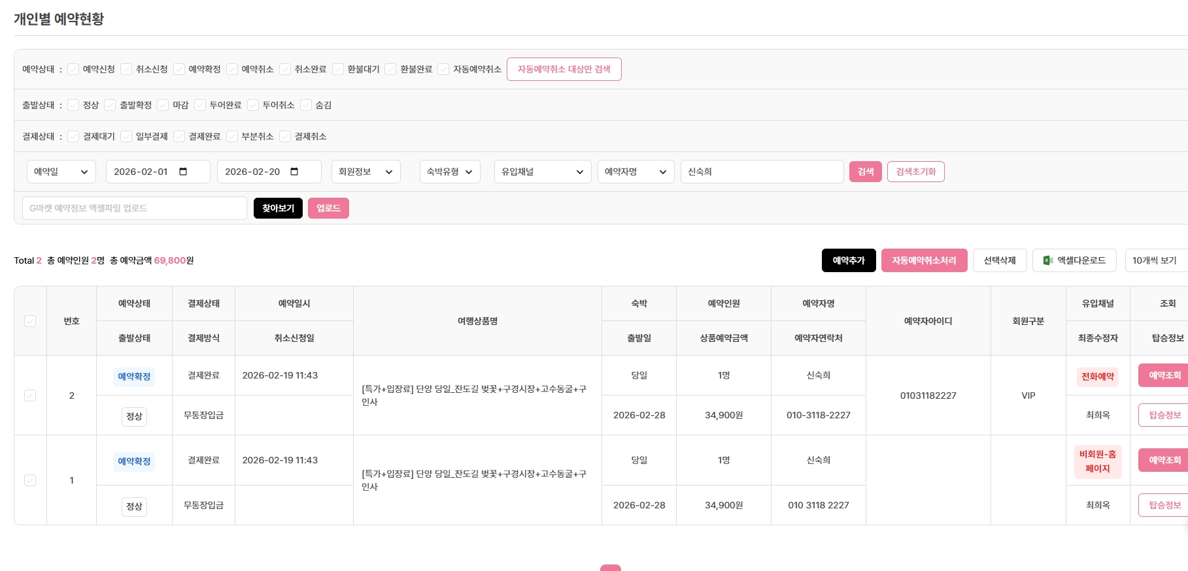
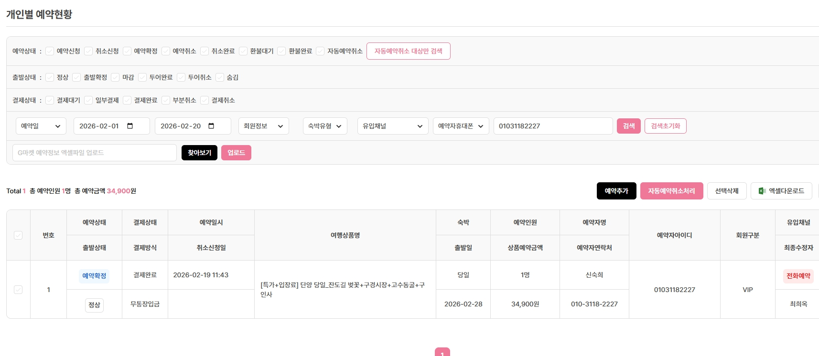
ERP > 예약관리
예약현황 > 리스트
검수자 : 김태진 검수날짜 : 2026.02.20
기능 여부 검토사항
-핸드폰번호< - > 있을때 없을때 둘다검색되게 저번에 다 수정되었었는데, 이 신숙희고객만 핸드폰번호 검색했을때 안나옵니다. 답변 : 처리되었습니다. PS : 개인별 예약현황의 신숙희 고객을 검색하면 2개의 전화번호가 나오는데 그중 하나가 010 3118 2227 로 전화번호 사이사이에 공백이 있습니다. 기존 검색에서는 010-3118-2227인 것을 기준으로 중간의 ‘-’를 제거해서 검색하도록 하였는데 저렇게 사이사이에 공백이 있는 부분은 검색조건에서 빠져있었습니다. 이부분의 함께 수정했습니다.

Slide 4
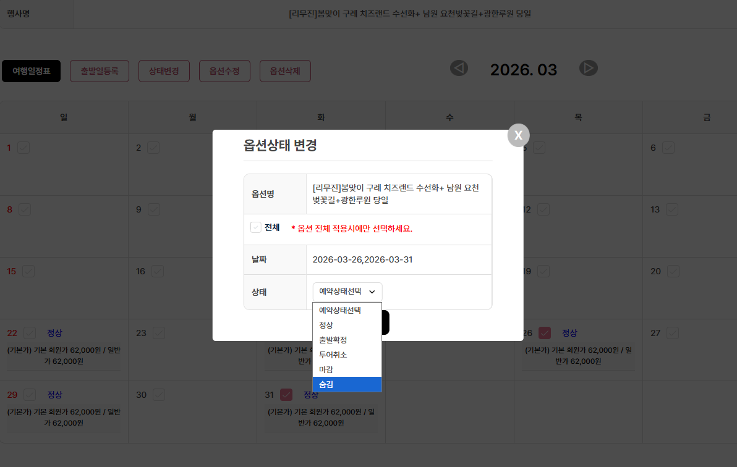
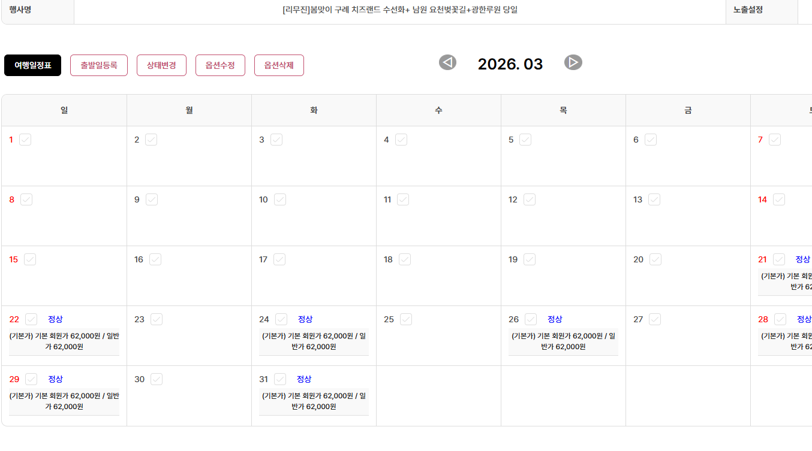
ERP > 상품관리
행사등록관리 > 상태변경 버튼
검수자 : 김태진 검수날짜 : 2026.02.20
기능 여부 검토사항
달력에서 2개이상 날짜를 체크 후에 상태변경버튼을 누르고, 상태를 변경하면 상태가 변경안됩 니다. 답변 : 테스트한 결과 2개의 출발일자를 선택후 옵션상태를 변경하면 모두 정상적으로 변경되는 것을 확인하였습니다. 테스트결과 다음페이지에서 확인하세요

Slide 5
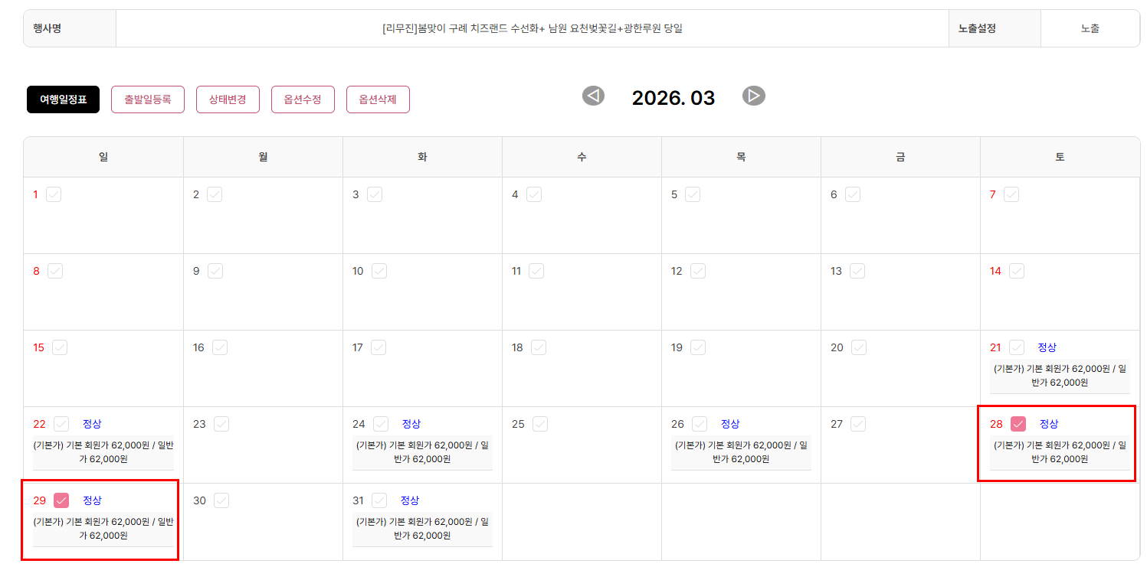
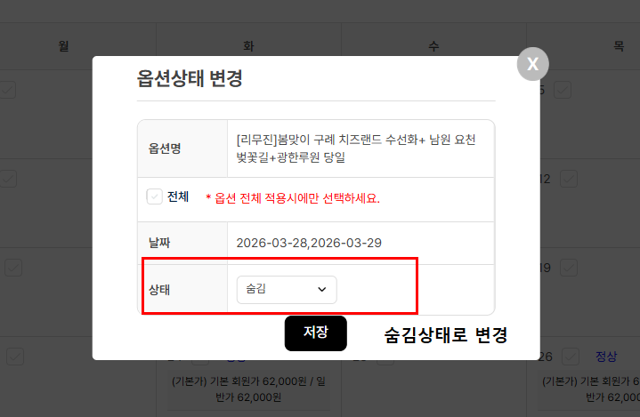
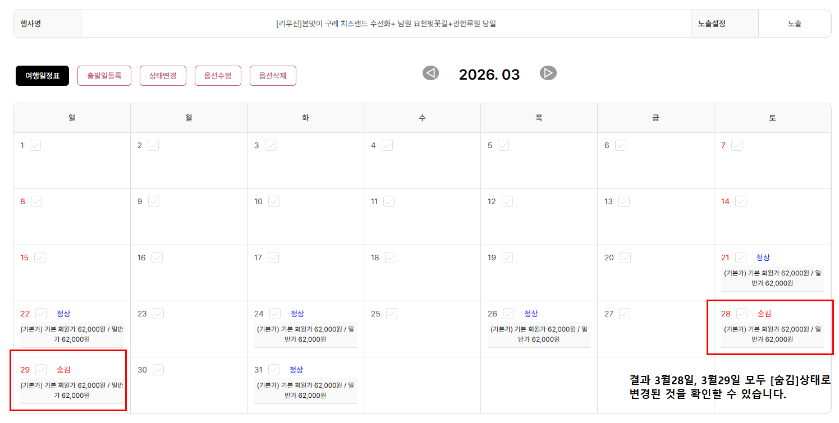
1
3월28일, 3월29일을 선택, 두 날짜 모두 상태가 [정상]
현재 3월28일, 3월29일 모두 다시 [정상]상태로 변경하였습니다.

Slide 6
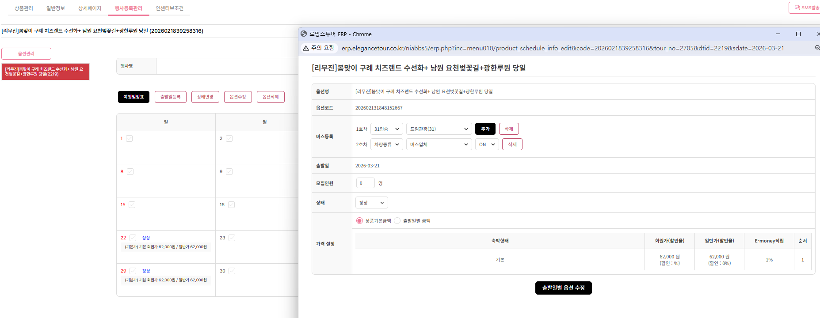
ERP > 회계
차량비정산현황
검수자 : 김태진 검수날짜 : 2026.02.20
기능 여부 검토사항
상품마다 2호차를 추가하지않았는데 저절로 추가되어있습니다. 2호차가 예약되어지고 있습니다. [봄맞이 구례 치즈랜드 수선화], [7번 국도] 현재까지는 2가지 상품인데, 앞으로 더 나올 가능성 있어서요. 답변 : 먼저 상품옵션에서 호차를 자동으로 추가하는 기능은 없습니다. Cron에서도 없습니다. 또한 호차가 자동으로 추가된다고 한다면 다른 상품의 옵션에서도 2호차가 자동으로 나와야 하지만 다른 상품에서는 2호차가 자동으로 나오지 않습니다. 따라서 2호차 출력은 수기로 추가한것으로 판단될 수 밖에 없습니다. 또한 보내주신 상품의 버스종류를 잘 보시면 2호차를 추가했으나, 차량종류를 선택하지 않은 상태에서 ON/OFF기능 중 ON을 선택한것이 보입니다. ON을 OFF로 바꾸시거나 2호차를 삭제하십시요.

